Slide 1




Phòng GD & ĐT Quận Long Biên
Trường mầm non Thạch Bàn
Đề tài: Phát triển ngôn ngữ
Chủ đề : Phương tiện giao thông
Thơ: Tiếng động quanh em
Lứa tuổi: Mẫu giáo nhỡ B1
GV thực hiện: Hoàng Thị Phương Hoa

Slide 2
1. Ổn định
- Cô cho trẻ nghe âm thanh đoán tên phương tiện
2. Nội dung chính:
* Dạy trẻ đọc thơ: “ Tiếng động quanh em
- Lần 1: Cô đọc thơ diễn cảm
- Lần 2: Cô đọc thơ kết hợp PP và đàm thoại
- Lần 3: Cô đọc kết hợp sa bàn
* Trẻ đọc thơ
- Cô cho cả lớp đọc 2 – 3 lần
- Mời tổ , nhóm , cá nhân lên đọc
- Cả lớp đọc lại 1 – 2 lần
* Trò chơi: Ghép tranh theo lời thơ

Slide 3




Thơ: Tiếng động quanh em
Kính kong kính kong Tu tu đầu sóng
Là tiếng xe đạp Là tàu thủy cơ
Pin pin pin pin Phành phạch, phành phạch
Là tiếng ô tô Ca nô rẽ nước
Píp píp nhỏ hơn Tiếng khua trong nước
Là xe máy đấy Là tiếng thuyền nan
Tu tu xình xịch Tiếng cười vang ròn
Là tàu hỏa đi Khi em vui đấy
Tiếng vang ù ù Em yêu biết mấy
Là máy bay nhé Tiếng động quanh em

Slide 4
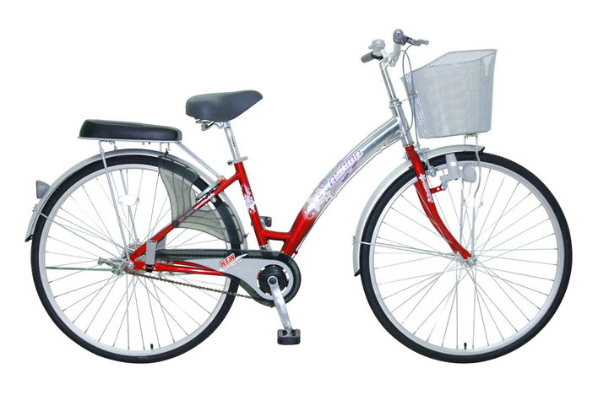

Slide 5
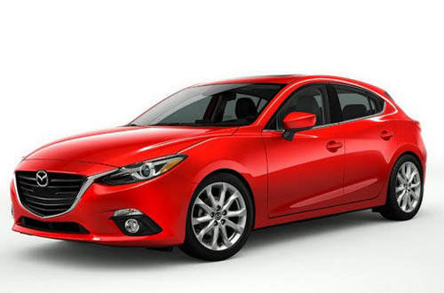

Slide 6
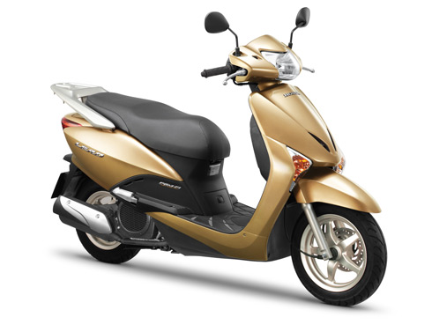

Slide 7
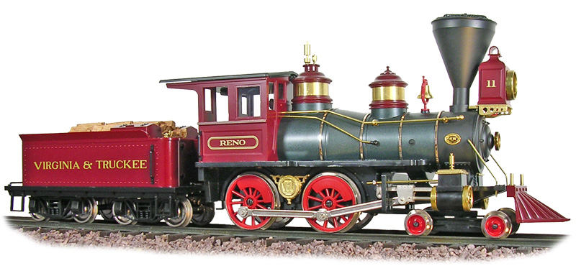

Slide 8
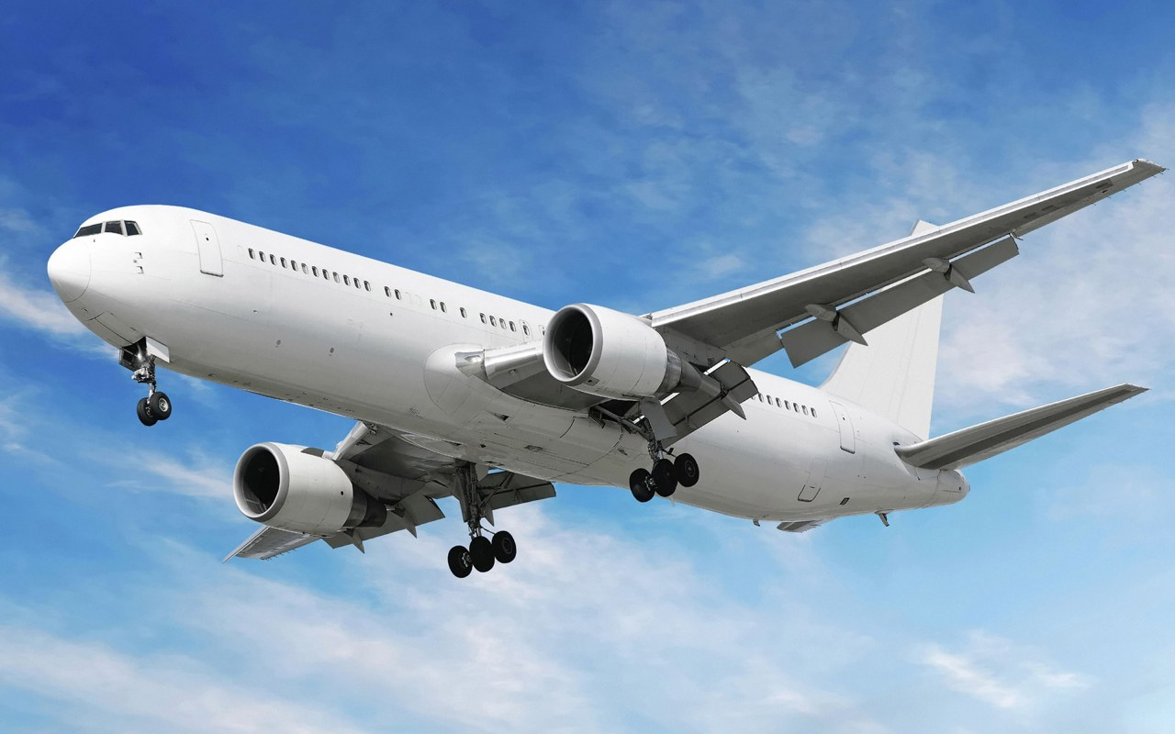

Slide 9
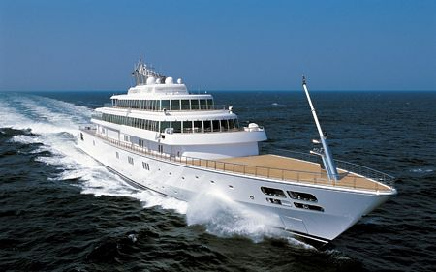

Slide 10
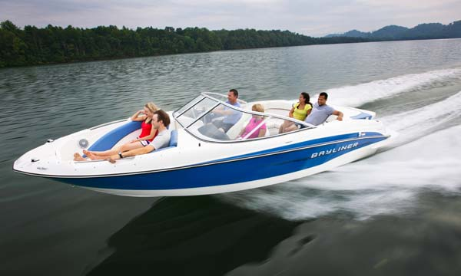

Slide 11
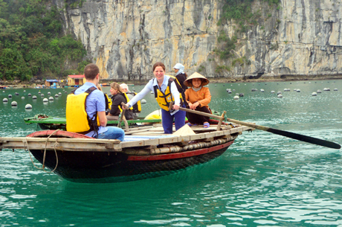

Slide 12
Trò chơi: Ghép tranh theo lời bài thơ

